Slide 1
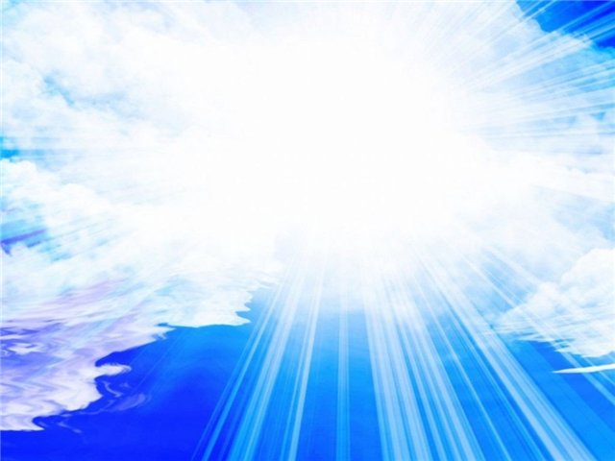
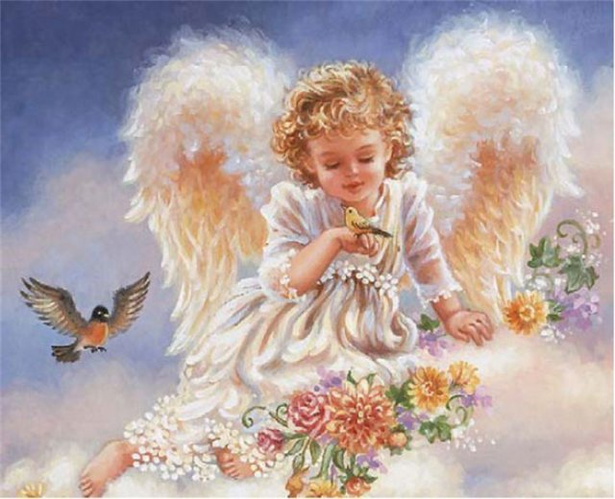
Праздник светлой Пасхи

Slide 2
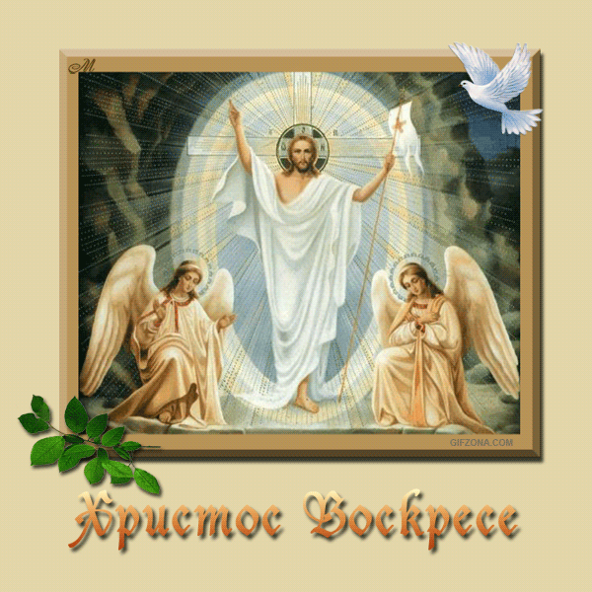
Христос воскрес!
Христос воскрес! Сияет солнышко с небес! Зазеленел уж тёмный лес, Христос воистину воскрес! Пришла весна - пора чудес, Журчит родник –
Христос воскрес! Светлее в мире нет словес - "Воистину Христос воскрес!"

Slide 3
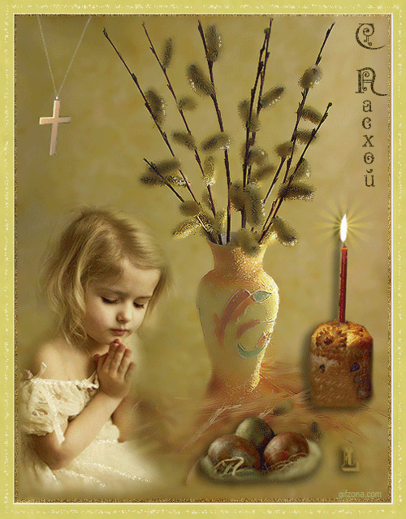
Дорогие ребята! Каждый год весною мы отмечаем день Светлого Христова Воскресения. Пасха считается главным христианским праздником, поводом для которого стали спасительные страдания и воскресение Иисуса Христа.

Slide 4
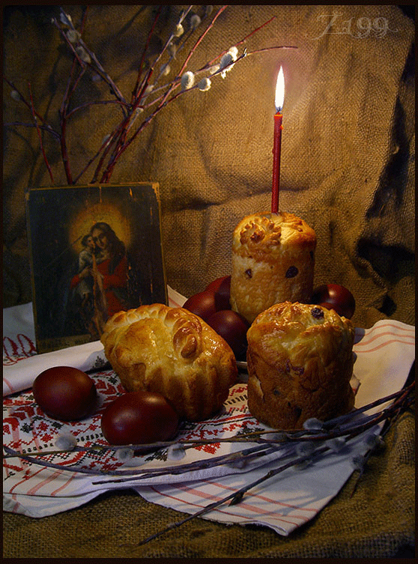
Слово «Пасха» в переводе с древнееврейского языка означает «переход, прохождение мимо или освобождение от беды».

Slide 5
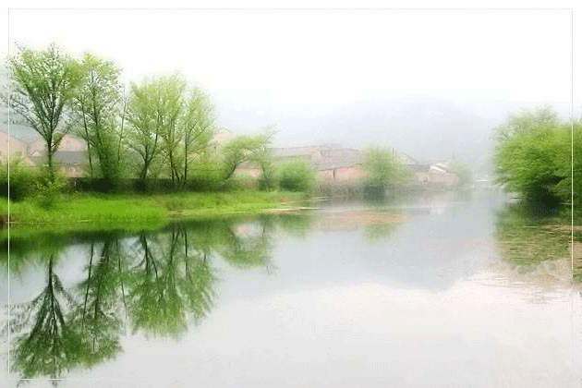
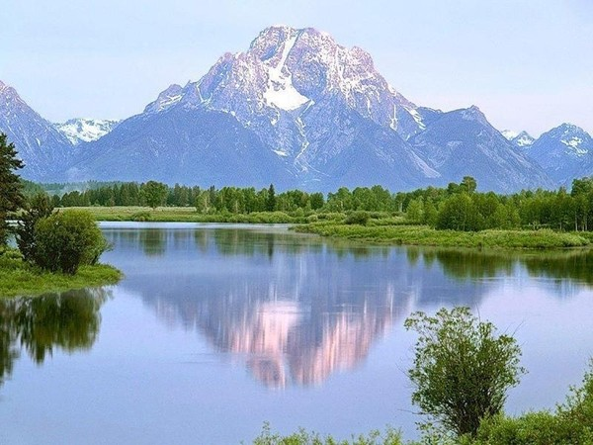
Бог – это тот, кто создал этот прекрасный мир, для того, чтобы люди были счастливы.
Но видя, что люди совершают много плохих поступков, Бог послал на землю своего сына-Иисуса.

Slide 6
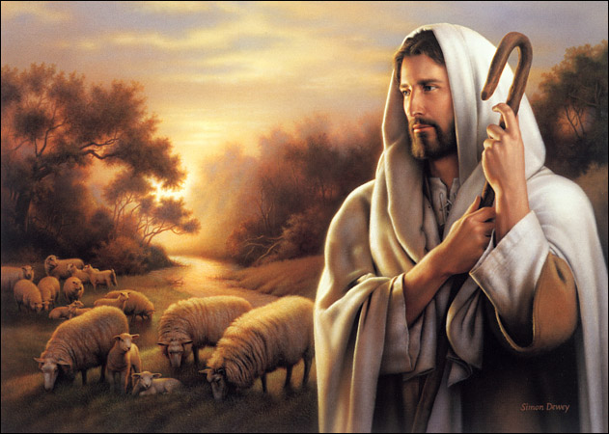
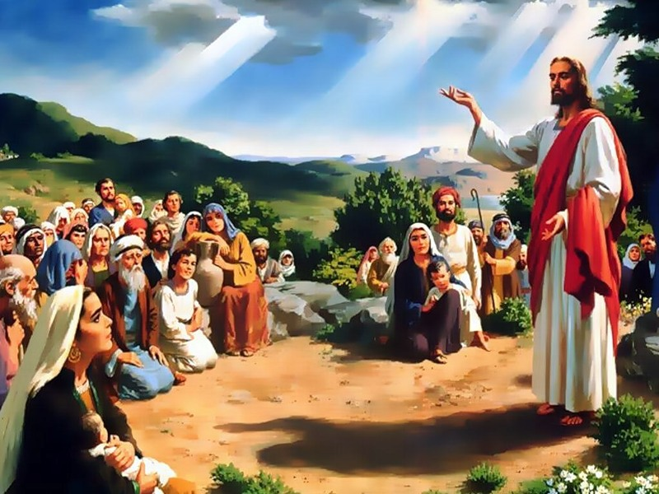
Когда Иисусу исполнилось 30 лет, он начал ходить по всей земле, говоря людям о Боге.
Он проповедовал мир и любовь, учил как можно спастись от грехов.

Slide 7
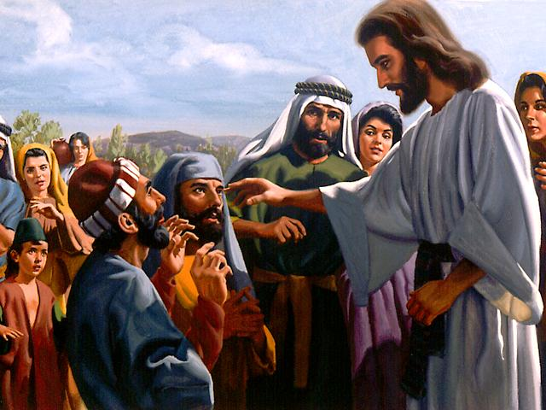
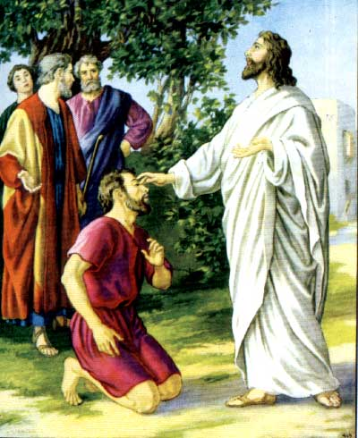
Люди любили слушать его проповеди. Они видели как он кормил голодных, исцелял больных.
Слепым он возвращал зрение.

Slide 8
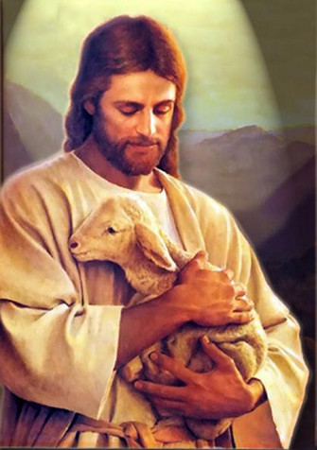
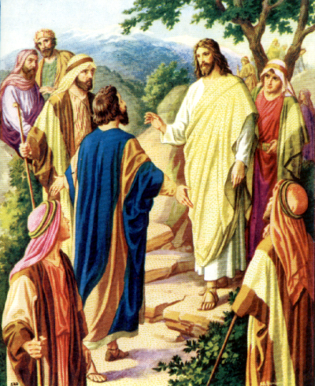
Он носил простую одежду и не брал денег за то, что делал.
Он избрал себе 12 учеников, которые ему помогали.

Slide 9
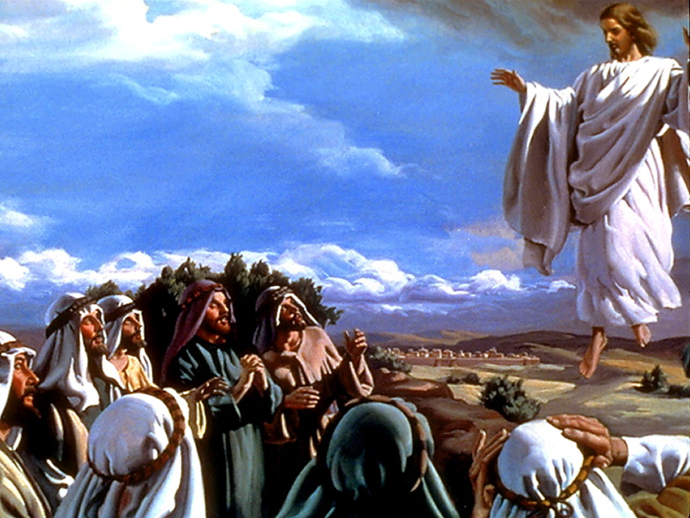
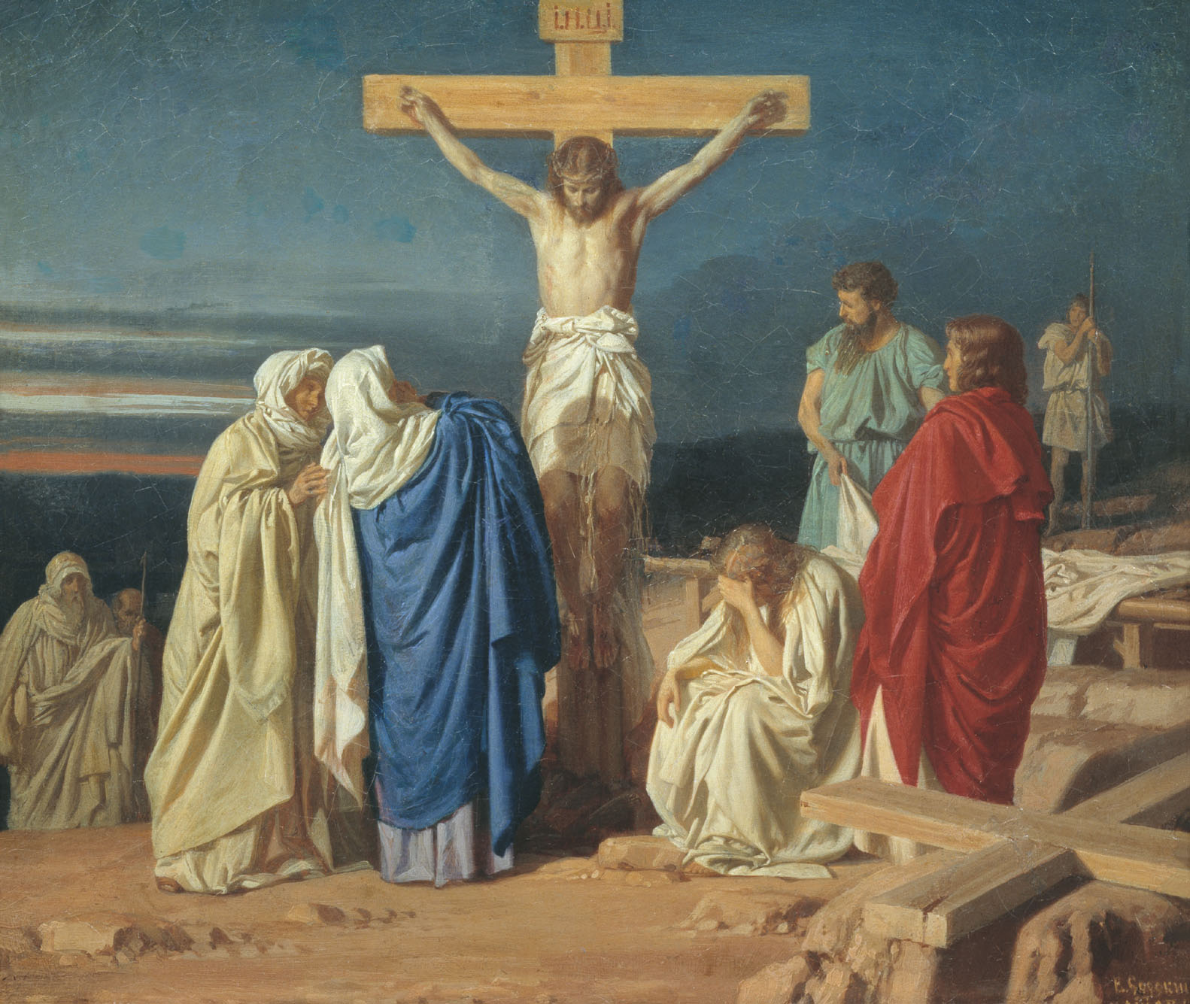
Но были люди, которые не верили, что Иисус сын Божий, считали его опасным и приказали его убить.
Они повесили его на крест, где он умер.

Slide 10
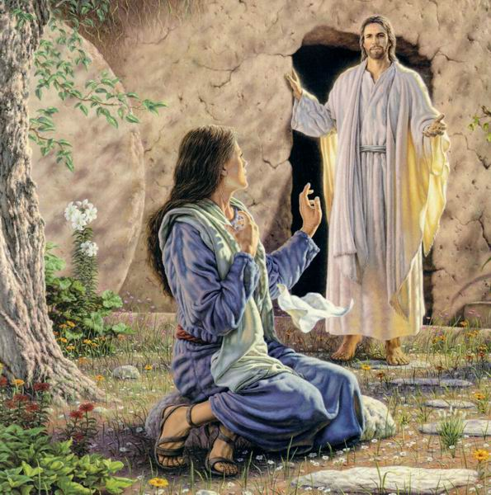
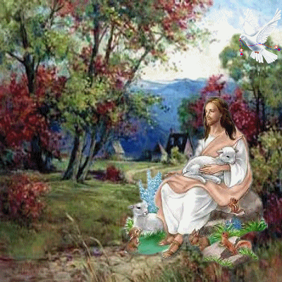
На третий день после его смерти одна святая женщина пошла к гробнице Иисуса, но вдруг увидела, что он выходит из неё. «Воскрес» - закричала она.
Иисус являлся к своим ученикам ещё 40 дней, поэтому мы столько празднуем Пасху.

Slide 11
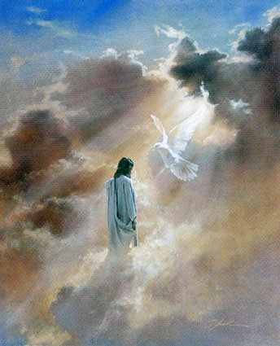
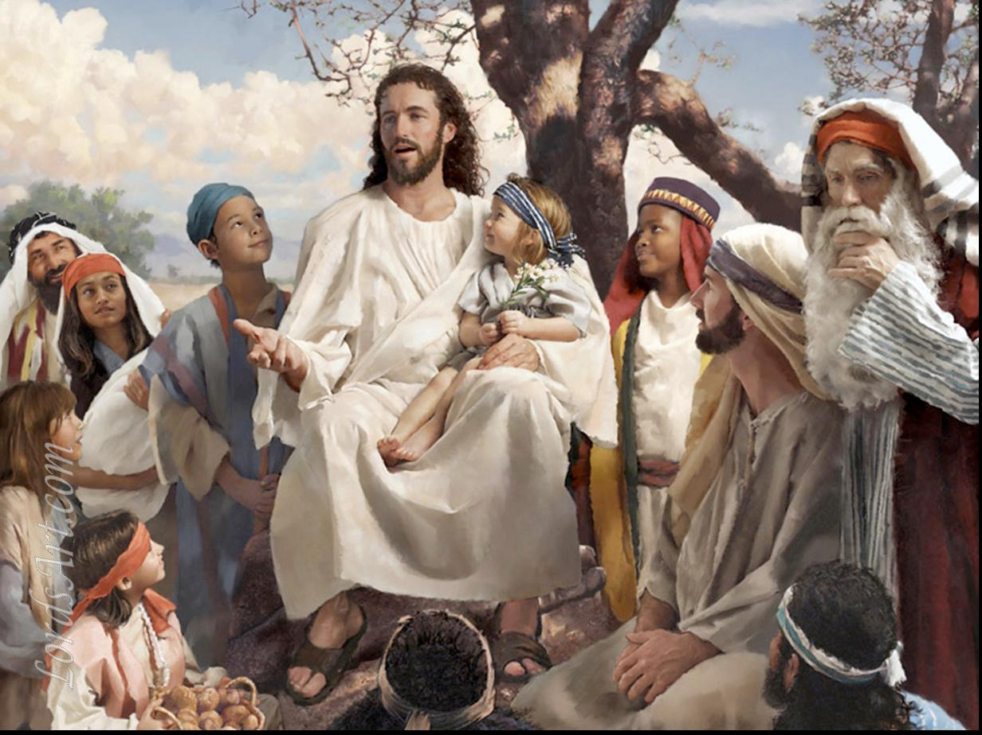
А потом он вознёсся на небо к своему небесному отцу.
Иисус показал нам, что мы умираем не навсегда, потом мы уходим жить на небо, где живём вечной и счастливой жизнью.

Slide 12
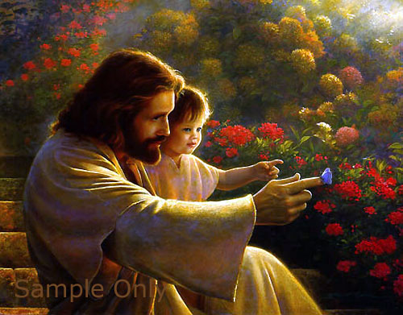
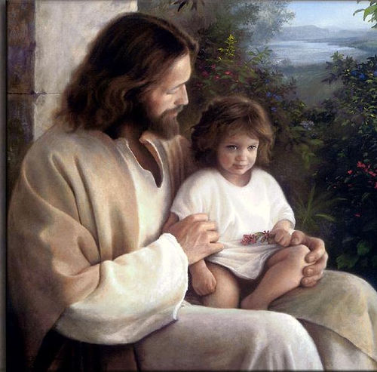
Его жизнь может служить примером для всех.
В день Пасхи мы празднуем Воскресение Христа. Даже неверующие люди в этот день чувствуют какую-то особую радость, какой-то подъём.

Slide 13
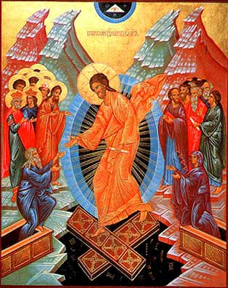
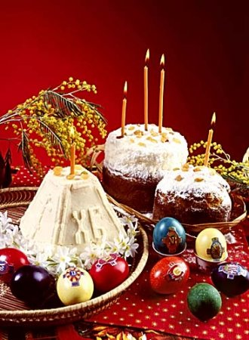
Неделя перед пасхой называется страстной.
Понедельник. Дом очищают от старых, громоздких вещей. Начинается большая уборка.
Вторник. Закупаются продукты для Пасхи. Делаются лечебные настои.
Среда. День стирки и уборки. Желательно вымыть полы, окна, почистить ковры.
Великий четверг напоминает о последнем причастии. Ещё этот день называют – чистый четверг.
Это последний день до Пасхи, когда можно мести полы и убирать в доме.
Страстная пятница. В пятницу Христос был распят на кресте, его тело поместили в пещеру. День скорби. Поэтому в этот день не рекомендуется печь куличи, совершать плохие поступки и сквернословить.
Суббота. В этот день пекут куличи и красят яйца.

Slide 14
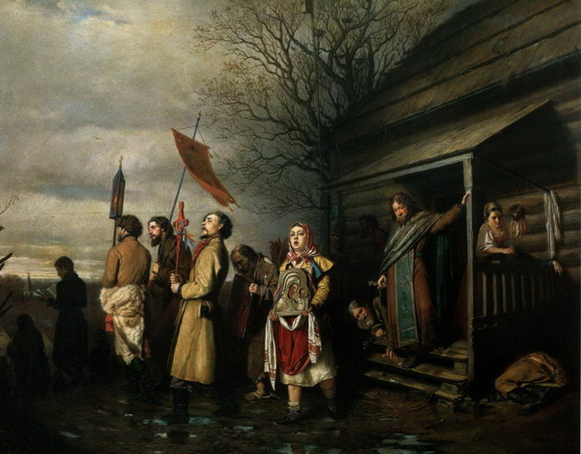
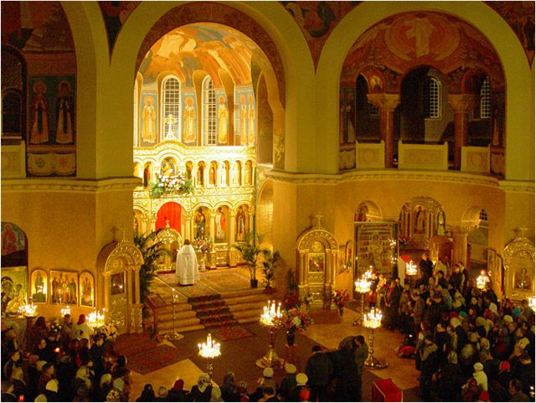
В воскресенье, перед началом службы во всех храмах проводится «крестный ход» и начинается церковная служба, которая длится всю ночь.

Slide 15
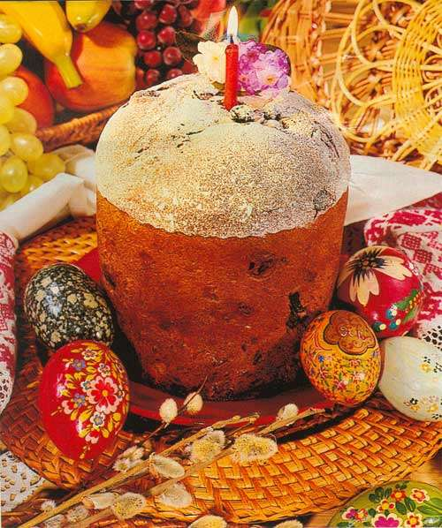
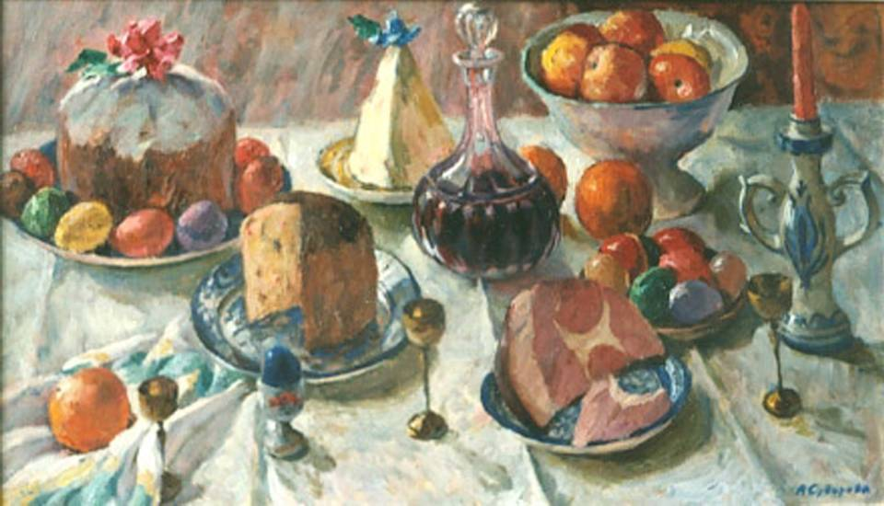
После завершения церковной службы всех приглашаю за стол.
Пасхи и куличи – это не просто еда, это церковная пища, которую мы едим только на Пасху, как бы соединяясь с самим Богом.
У пасхального стола нет ограничений.
Основу стола составляют мясные и изысканные рыбные блюда, вкусные напитки.

Slide 16
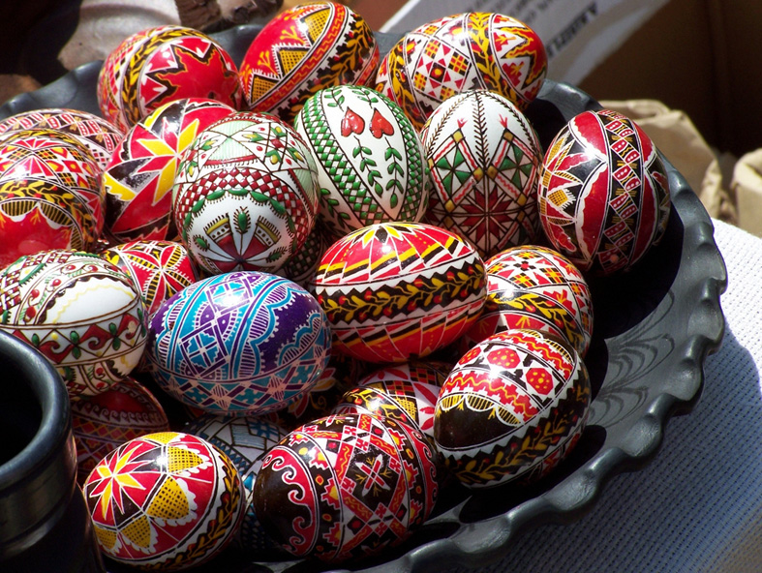
Яйцо — это символ жизни, её возрождения. Яйца красят в разные цвета и дарят со словами: «Христос воскресе!»
В ответ следует сказать: «Воистину воскресе!» — и расцеловаться в знак всепрощения и любви к близким.

Slide 17
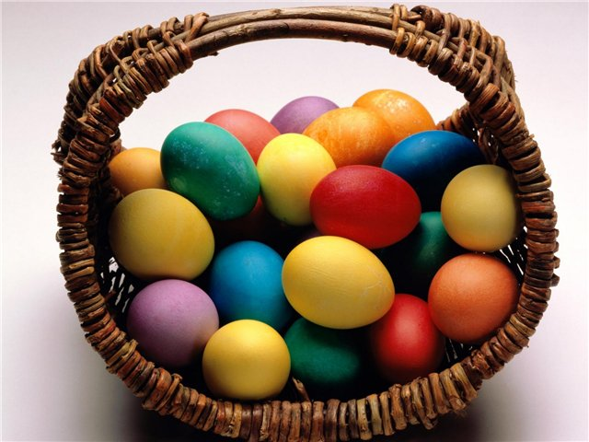
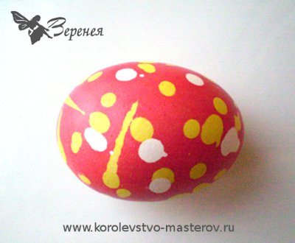
Существует несколько способов раскрашивания яиц: Крашенки - в старину использовали натуральные красители: луковую шелуху, соки растений, овощей. Сегодня используют пищевые красители.
Крапанки - сначала варёное яйцо красят, а затем наносят капли горячего воска. После чего, яйцо кладут в краску другого цвета. Как только краска высохнет, яйцо опускают в горячую воду. В ней воск тает, образуется оригинальный рисунок.

Slide 18
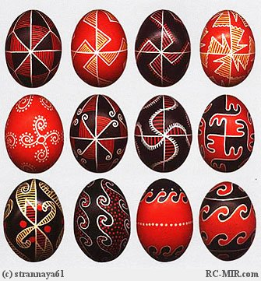
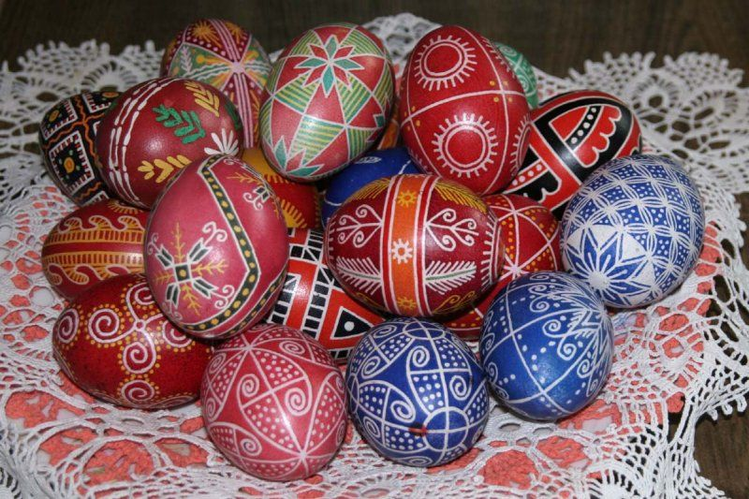
Писанки - это целое произведение народного творчества. В их росписи используются изображения растений и животных, геометрические фигуры.

Slide 19
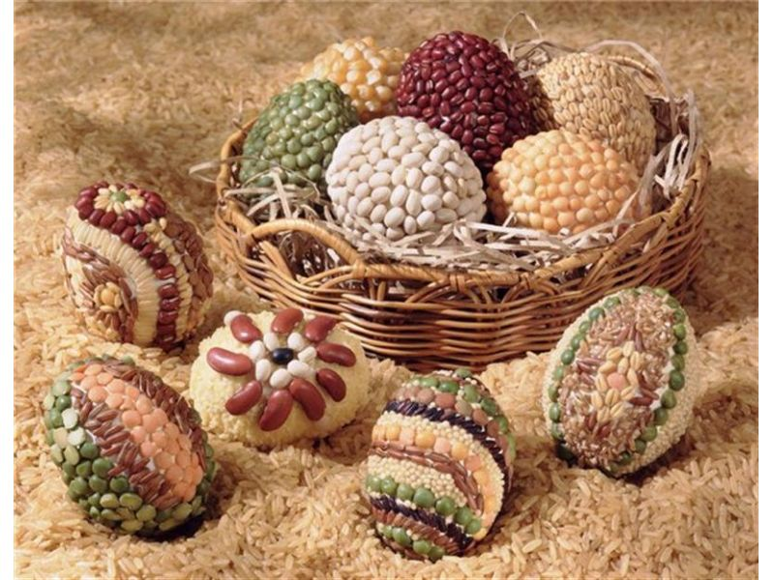
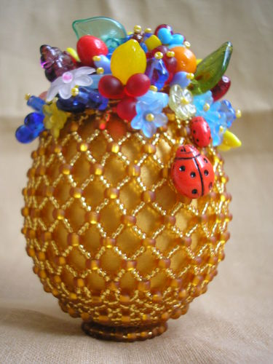
Иногда яйца украшают крупами .
Украшают бисером и бусами.

Slide 20
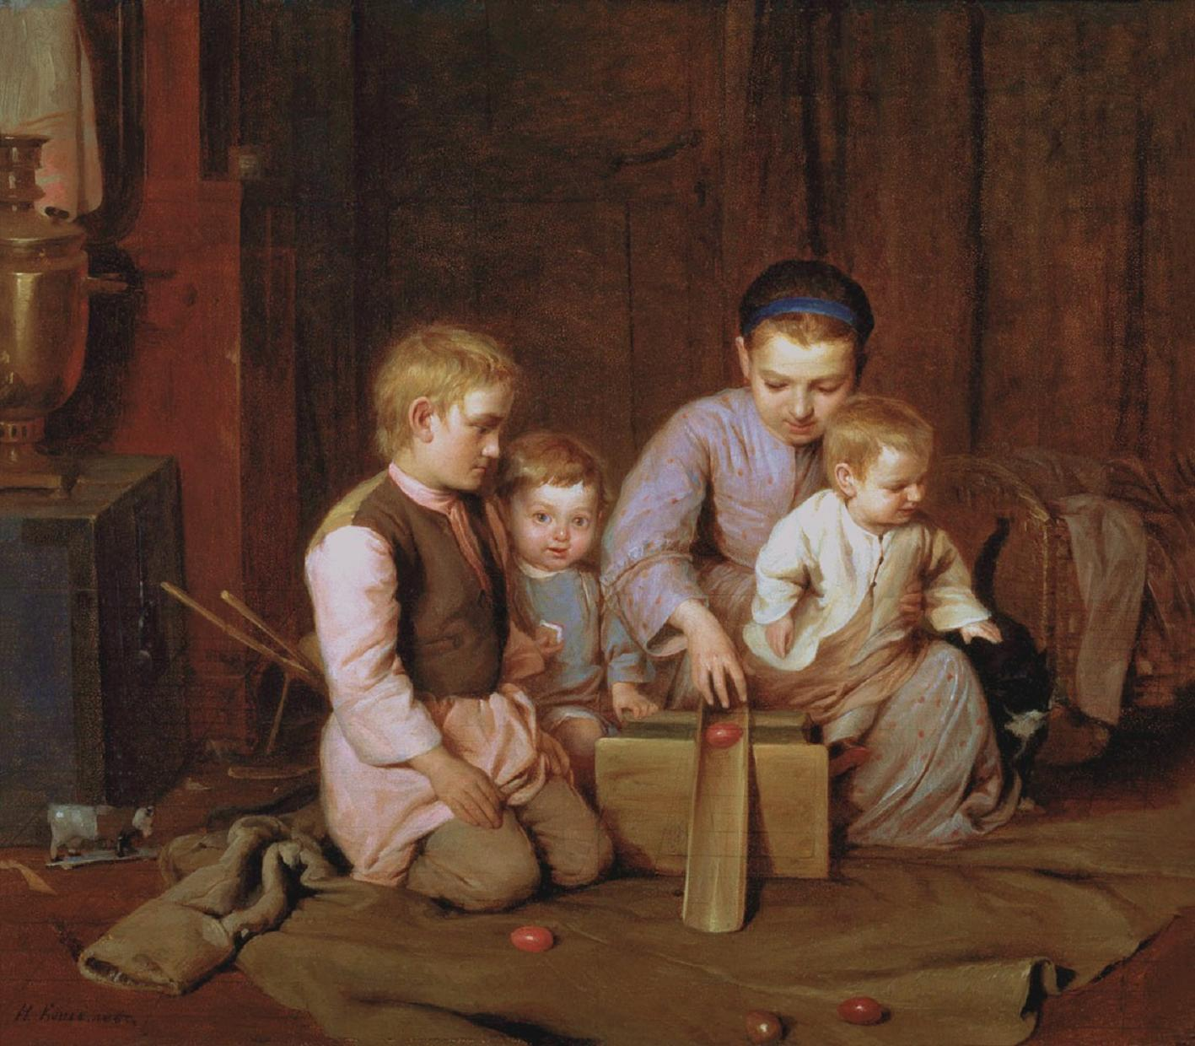
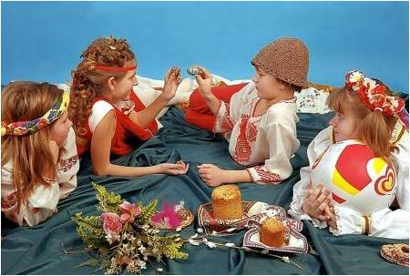
В светлый праздник пасхи, дети катали крашенные яйца с горки. Чьё яйцо, покатившись с горки сталкивало другие крашенки, тот и забирал эти яйца. Выигрывал тот, у кого было больше всего праздничных крашенок.
Так же дети и даже взрослые очень любили стукнуться крашенками. У кого яйцо разбивалось, тот должен был что-нибудь спеть, сплясать или рассказать.

Slide 21
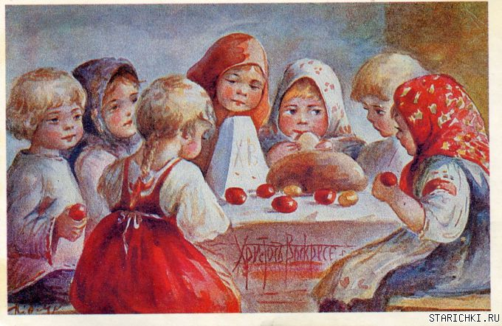
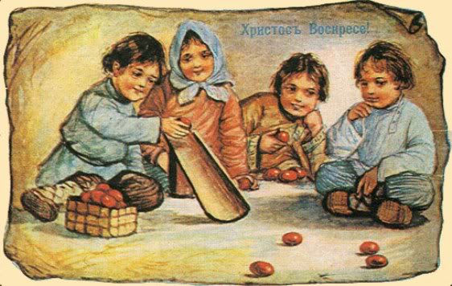
«Раскрути яйцо». Играют двое или несколько игроков. Нужно одновременно раскрутить свое пасхальное яйцо. У кого яйцо будет дольше крутиться - тот и выиграл. Победитель забирает яйца проигравших.
«Катание яиц навстречу друг другу». Ещё одна игра с пасхальными яйцами. Играют на гладком полу или столе. Двое игроков становятся напротив друг друга и катят яйца навстречу друг другу. Один говорит: "Христос воскрес!", другой отвечает ему: "Воистину воскрес!". Яйца должны столкнуться друг с другом. У кого яйцо разобьется, тот проиграл и отдаёт его победителю.

Slide 22
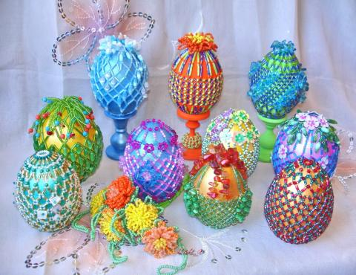
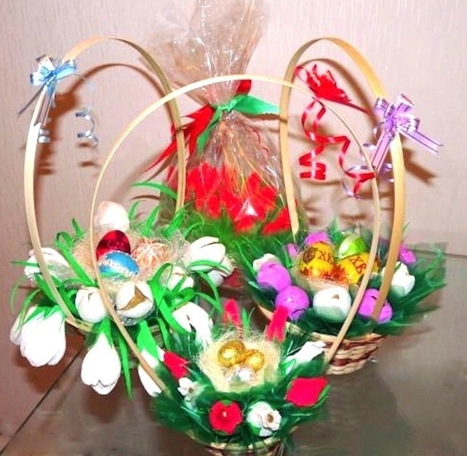
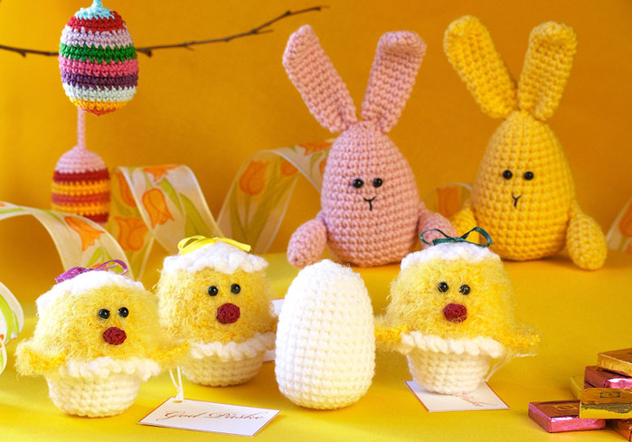
Родным и близким на светлый праздник принято дарить подарки: декоративные яйца, пасхальные веночки, и игрушки. Подарки запаковывают в праздничную бумагу и украшают лентами двух цветов - желтого и зелёного. Это цвета пробуждающейся жизни.

Slide 24
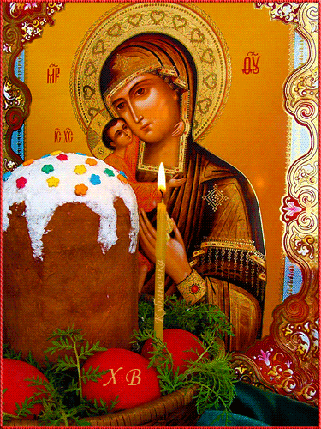
Пасха - это время радости, праздник победы над смертью, скорбью и печалью. Я желаю вам надолго сохранить светлое и радостное настроение, пусть душа ваша наполнилась любовью, добротой и надеждой!

Slide 25
